Slide 1
ВОПРОСЫ для самопроверки

Slide 2
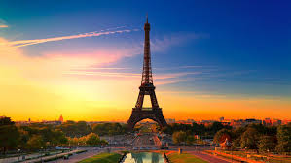
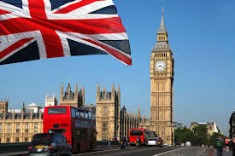
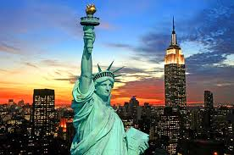
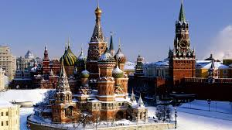
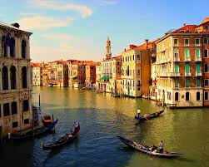
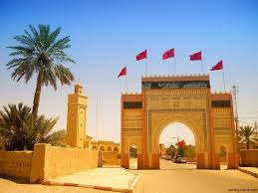
№1 Определи формы правления:
ФРАНЦИЯ
ВЕЛИКОБРИТАНИЯ
США
РОССИЙСКАЯ ФЕДЕРАЦИЯ
ИТАЛИЯ
МАРОККО

Slide 3
№2 Продолжи предложение
ЕСЛИ ПРЕЗИДЕНТ ГЛАВА ИСПОЛНИТЕЛЬНОЙ ВЛАСТИ ТО ЭТО…
ЕСЛИ ПРЕЗИДЕНТ ГЛАВА ГОСУДАРСТВА ТО ЭТО…
ЕСЛИ ПРЕЗИДЕНТА ИЗБИРАЕТ ПАРЛАМЕНТ ТО ТО ЭТО…
ПРЕЗИДЕНТСКАЯ РЕСПУБЛИКА
СМЕШАННАЯ РЕСПУБЛИКА
ПАРЛАМЕНТСКАЯ РЕСПУБЛИКА

Slide 4
Особой характеристикой демократического государства является : 1) наличие аппарата управления 2) слаженная работа государственных органов 3) политический плюрализм 4) отсутствие коррупции во властных структурах
№3 Задания по теме Политические режимы

Slide 5
№4 Политический режим, отличающийся жестким контролем над обществом, насаждением официальной идеологии, преследованием инакомыслия, называется 1) авторитаризмом 2) волюнтаризмом 3) тоталитаризмом 4) абсолютизмом

Slide 6
№5 Политический режим характеризует 1) административное устройство государства 2) методы осуществления государственной власти 3) функции, осуществляемые государством 4) форму государственного правления

Slide 7
№6 В стране Z после длительного правления военного диктатора к власти пришли силы, избранные демократическим путем. На учредительном конституционном конгрессе была принята новая конституция страны, закрепившая демократические основы государства. Какая статья обязательно должна быть представлена в конституции страны Z? 1) В стране закреплена основным законом и гарантируется государственная собственность на средства производства. 2) Государство является основным работодателем для наемных работников, оно же устанавливает минимальный размер оплаты труда. 3) В государстве обеспечиваются равные условия развития для предприятий различных форм собственности, гарантируется неприкосновенность частной собственности. 4) Государство принимает директивные планы развития экономики страны на долгосрочную перспективу.

Slide 8
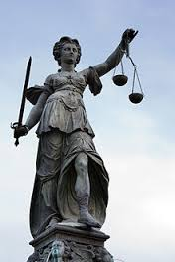
Тема урока: Правовое государство

Slide 9
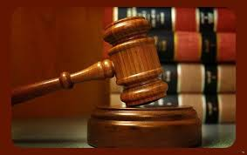
Правовое государство – это такое демократическое государство, в котором обеспечиваются верховенство закона, равенство всех перед законом и судом, где признаются и гарантируются права и свободы человека, а в основу организации власти положен принцип разделения властей.

Slide 10
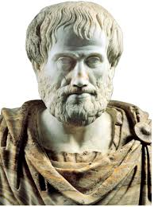
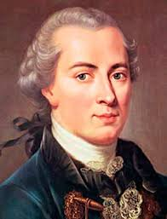
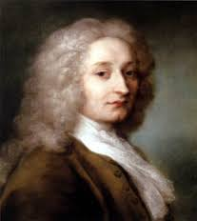
ВЛАСТЬ В ПРАВОВОМ ГОСУДАРСТВЕ АРИСТОТЕЛЬ В 4 В ДО. Н. Э. ВЫДВИНУЛ ИДЕЮ РАЗДЕЛЕНИЯ ВЛАСТЕЙ В 18 ВЕКЕ Ш. МОНТЕСКЬЕ ВСЮ ВЛАСТЬ ДЕЛИЛ НА ТРИ ВИДА: ЗАКОНОДАТЕЛЬНУЮ, ИСПОЛНИТЕЛЬНУЮ И СУДЕБНУЮ. ИММАНУИЛ КАНТ – ГОСУДАРСТВО ПРАВОВОЕ С РАЗДЕЛЕНИЕМ ВЛАСТЕЙ ( КАТЕГОРИЧЕСКИЙ ИМПЕРАТИВ )

Slide 11
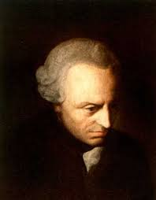
«Категорический императив» (повеление): поступай всегда согласно такой максиме (правилу), которую ты хотел бы сделать обязательной для всех людей.
Иммануил Кант (1724 –1804)

Slide 12
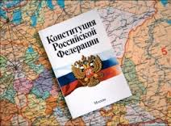
2 СТАТЬЯ КОНСТИТУЦИИ РФ : ОБЯЗАННОСТЬ ГОСУДАРСТВА – ПРИЗНАВАТЬ, СОБЛЮДАТЬ И ЗАЩИЩАТЬ ПРАВА ЧЕЛОВЕКА

Slide 13
Принципы правового государства
Разделение властей
Верховенство права
Незыблемость прав и свобод человека

Slide 15
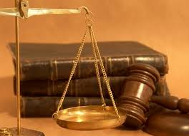
Поразмышляйте над цитатами: «Коренное начало правового государства состоит в том, чтобы свято охранять всякое право – и особенно не отдельных лиц, а совокупности. Свобода гражданина есть основание правового государства» Роберт фон Моль, немецкий правовед « Суть правового государства в том, чтобы государственная власть признавала издаваемые ею нормы обязательными и для самой себя». Роберт Иеринг, немецкий правовед

Slide 16
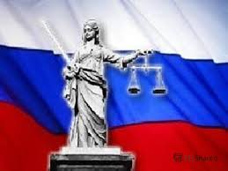
ПРАВОВОЕ ГОСУДАРСТВО В РОСИИ. РОССИЯ СОГЛАСНО КОНСТИТУЦИИ, ЕСТЬ ДЕМОКРАТИЧЕСКОЕ ФЕДЕРАТИВНОЕ ПРАВОВОЕ ГОСУДАРСТВО (СТ1., Ч.1 )

